Slide 1

Read Book 100 Ton Project
배지영 성명건 강연우

Slide 2
분업
배지영 (사장님)
프로젝트 구상, 전반적인 기능 구현, 총괄
성명건(노예1) 강연우(노예2)
UI제작, 기능구현, PPT제작

Slide 3
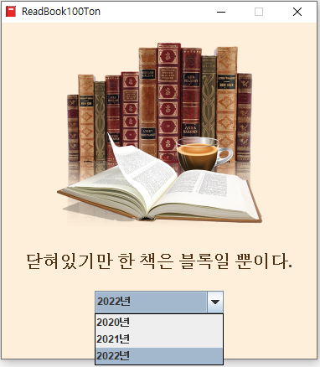
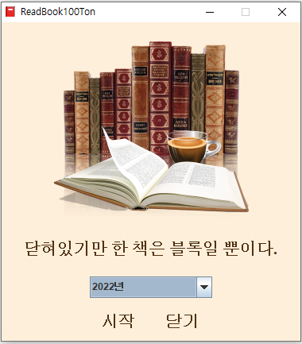
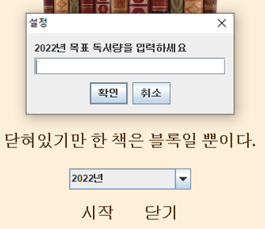
ReadStart
ComboBox를 사용해
해당 년도를 클릭 하게 될 경우
BorderLayout.NORTH
Label에 이미지 설정 후
Panel
BorderLayout.CENTER
Label에 문자를 설정 후
Panel
해당 년도에 data가
없으면 showInputDialog로
해당 년도의 목표 독서량을 입력 할 수 있게 했습니다.
BorderLayout.SOUTH
ComboBox<String>와
시작 버튼, 닫기 버튼
묶은 Panel

Slide 4
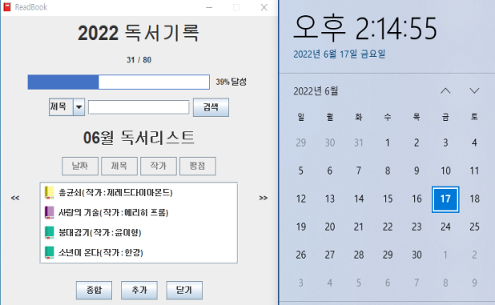
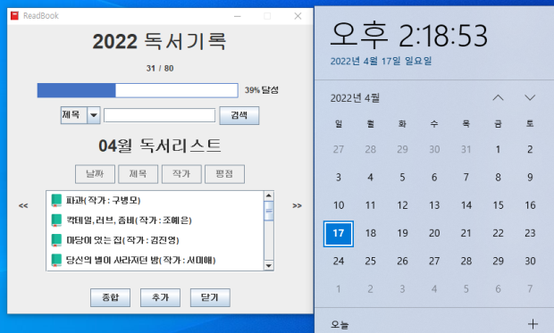
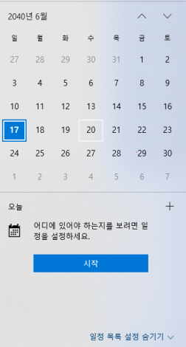
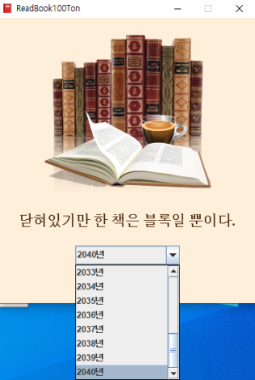
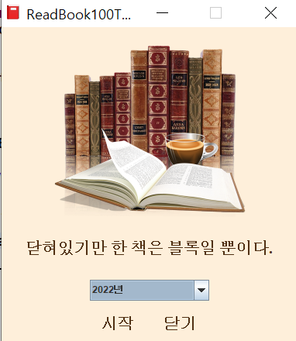
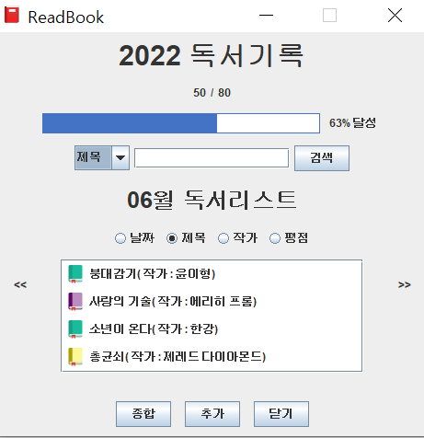

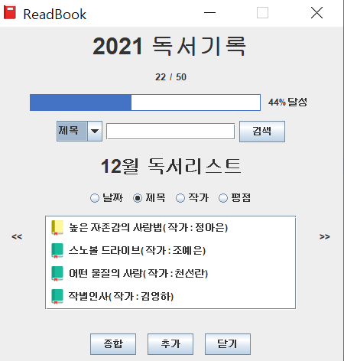
ReadStart
6월에는 6월 독서 리스트가 나옴
4월에는 4월 독서 리스트가 나옴
한 해가 지날 때마다
콤보박스에는 자동적으로
다음 해의 년도가 생성되게 하였습니다,

Slide 5
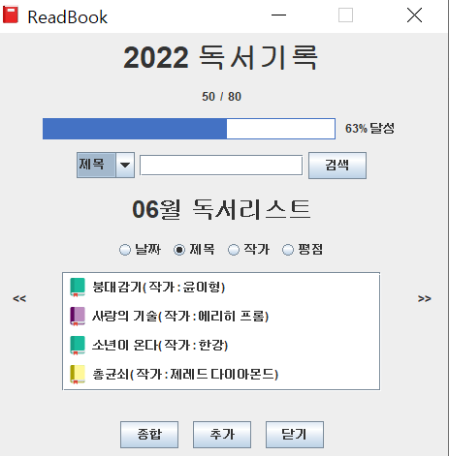
ReadBook
BorderLayout.NORTH
pnlNorth1(BorderLayout) :
타이틀(BorderLayout) 목표량(FlowLayout)
pnlNorth2 (BorderLayout) :
달성bar(Label배열-> GridLayout) 달성률(FlowLayout)
콤보박스, 텍스트필드, 검색버튼(FlowLayout)
BorderLayout.CENTER
pnlCenter(BorderLayout) :
이전버튼, pnlMain, 다음버튼
BorderLayout.SOUTH
각각의 버튼들이 FlowLayout

Slide 6
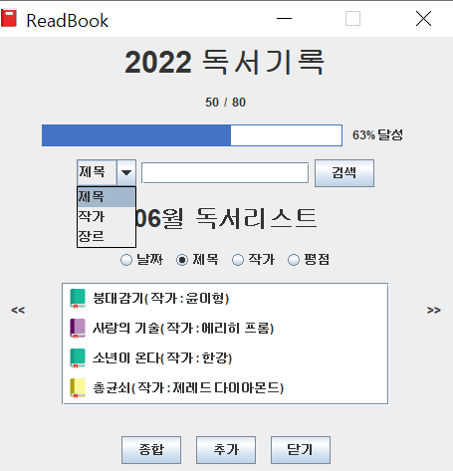
ReadBook
선택된 year + “독서기록”
선택된 year에 추가된 책 수 / 화면 시작 시 입력된 목표 책 수
Label에 색깔을 넣어 몇 %의 목표 달성을 했는지 알 수 있게 하였습니다.
JComboBox
ListPanel 클래스를 has-a로 가져와서 날짜, 제목, 작가, 평점별 정렬
책 추가 시 infoList에 (JList)추가가 됩니다.
InputInfo클래스로 연결, 책 추가 가능
ReadTotal클래스로 연결, 한 해의 전체 읽은 책 수 그림으로 확인 가능

Slide 7
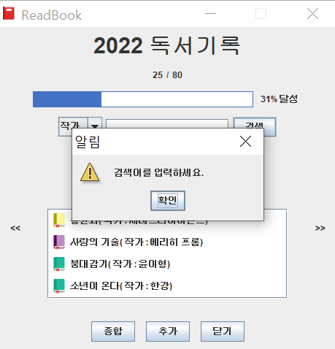
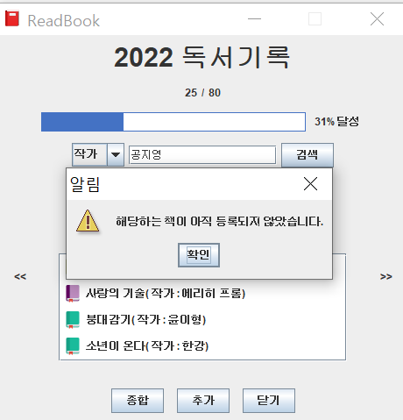
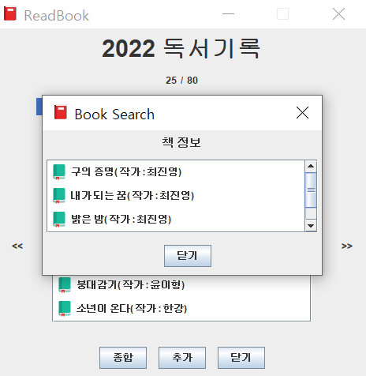
ReadBook - BookSearch
검색어가 없을 때
존재하지 않는 데이터를 검색할 때
리스트에 있는 책을
검색했을 때

Slide 8
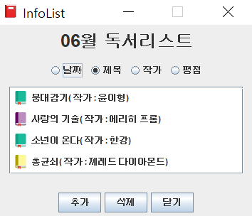
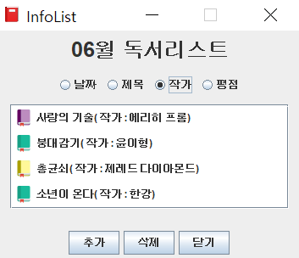
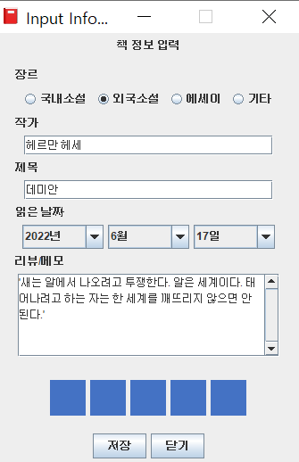
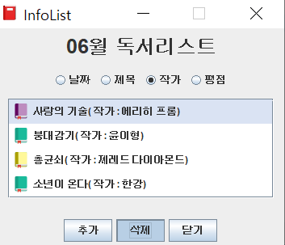
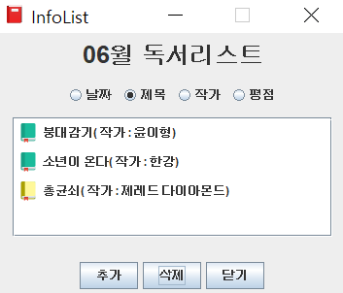
ReadBook – InfoList , InfoInput
작가 순 정렬
기본: 제목 순 정렬
click
1~5점 평가 가능

Slide 9
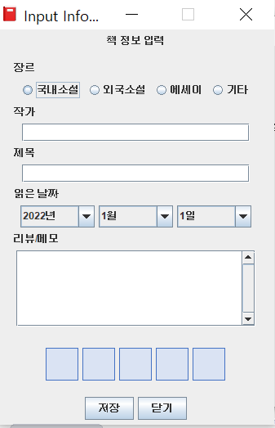
Input info 배치입니다.
BorderLayout.NORTH
타이틀(JLabel, FlowLayout)
BorderLayout.CENTER
pnlType(BorderLayout) : 장르(JLabel) + JRadioButton(FlowLayout)
pnlAuthor(BorderLayout) : 작가(JLabel) + JTextField(FlowLayout)
pnlTitle(BorderLayout) : 제목(JLabel) + JTextField(FlowLayout)
pnlDate(BorderLayout) : 읽은날짜(JLabel) + 년,월,일(JComboBox, FlowLayout)
pnlMemo(BorderLayout) : 리뷰/메모(JLabel) + JScrollPane(JTextArea, FlowLayout)
pnlGrade(FlowLayout) : JButton
BorderLayout.SOUTH
버튼들은 각각 FlowLayout

Slide 10
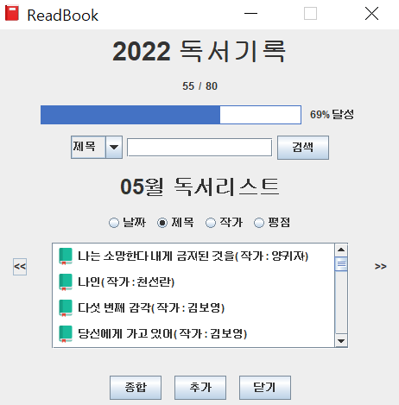
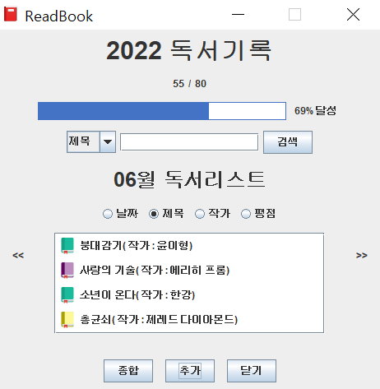
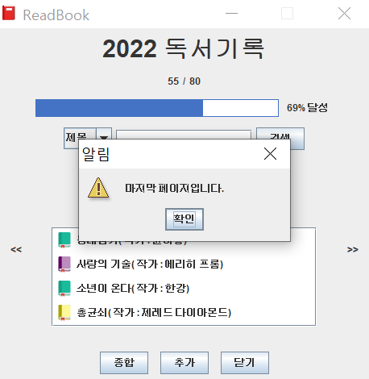
ReadBook
<< 버튼 : 이전 달 독서 리스트
5권추가
>> 버튼 : 다음 달 독서 리스트
※ 현재 날짜가 가장 마지막 페이지

Slide 11
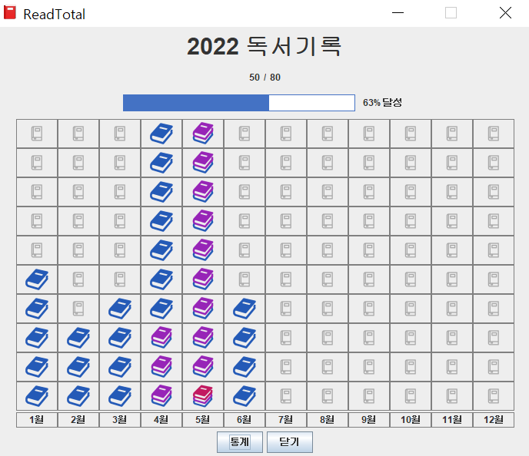
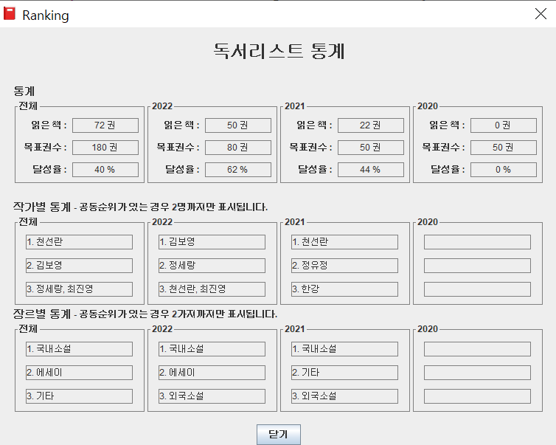
ReadBook – ReadTotal, Ranking
10권 마다 아이콘 변경

Slide 12
ReadTotal 배치입니다.
BorderLayout.NORTH
타이틀레이블(FlowLayout)
목표량(FlowLayout)
달성bar(Label배열-> GridLayout) 달성률(FlowLayout)
BorderLayout.CENTER
pnlBookStack(GridLayout)
pnlMonth(GridLayout)
BorderLayout.SOUTH
버튼들은 FlowLayout

Slide 13
Ranking 배치입니다.
BorderLayout.NORTH
타이틀레이블(FlowLayout)
BorderLayout.CENTER
pnlCount(BorderLayout, NORTH) :
pnlCenter(BorderLayou.CENTER) :
1.pnlAuthor(GridLayout) :
1-1.pnlAuthor1(BorderLayout, NORTH)
1-1-a. lblAuthor(BorderLayout.WEST)
1-1-b. lblInfo(BorderLayout.CENTER)
1-2.pnlaPnl(BorderLayout, CENTER)
1-2. aPnls(GridLayout)
2. pnlType (GridLayout)
BorderLayout.SOUTH
버튼( FlowLayout)

Slide 14
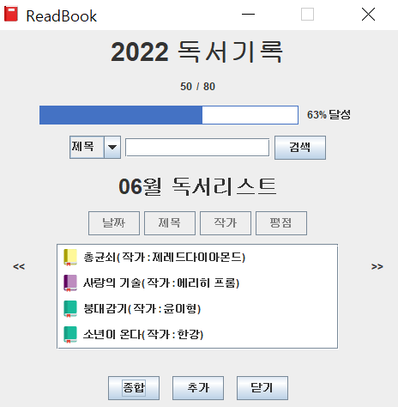
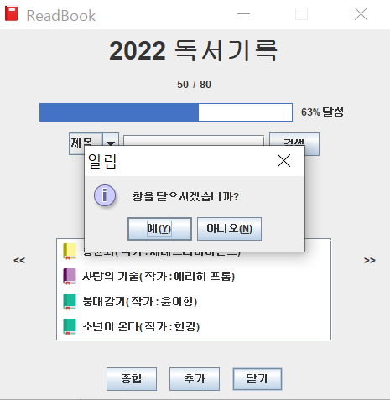
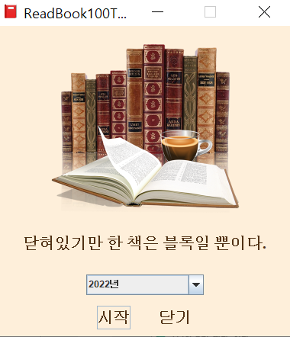
ReadBook – ReadStart

Slide 15
Input / Output
프로그램 종료 시
연도와 그 해 목표량 => FileOutputStream을 통해 properties파일로 저장
책 데이터 => ObjectOutputStream 을 통해 data파일로 저장
프로그램 시작 시
연도와 그 해 목표량 => FileInputStream을 통해 읽어옴
책 데이터 => ObjectInputStream 을 통해 읽어옴

Slide 16
THE END
이상
100TonProject의 1.7.2버전이였습니다.
감사합니다

